Slide 1



台柬醫療科技人文
發展中心簡介

Slide 2


計畫目標
以科技部和衛福部歷年國際合作計畫衍生成果為基礎
獲柬國產、官、學、研單位共同支持，全面移植台灣經驗
融入柬國醫藥衛生基礎建設飛躍發展脈絡
提供台灣教學、服務、研發暨藥品醫材等全方位支援（Total Solutions) 方案
將台灣智能健康之經驗，全面應用於柬國。
後冠狀病毒時代
打造台灣遠距醫療和智能衛生落實的境外示範基地
將柬國打造成具國際競爭力，藉此能進一步輸往他國的量能儲備中心。
協助柬國建立能迎向未來之醫療體系

Slide 3
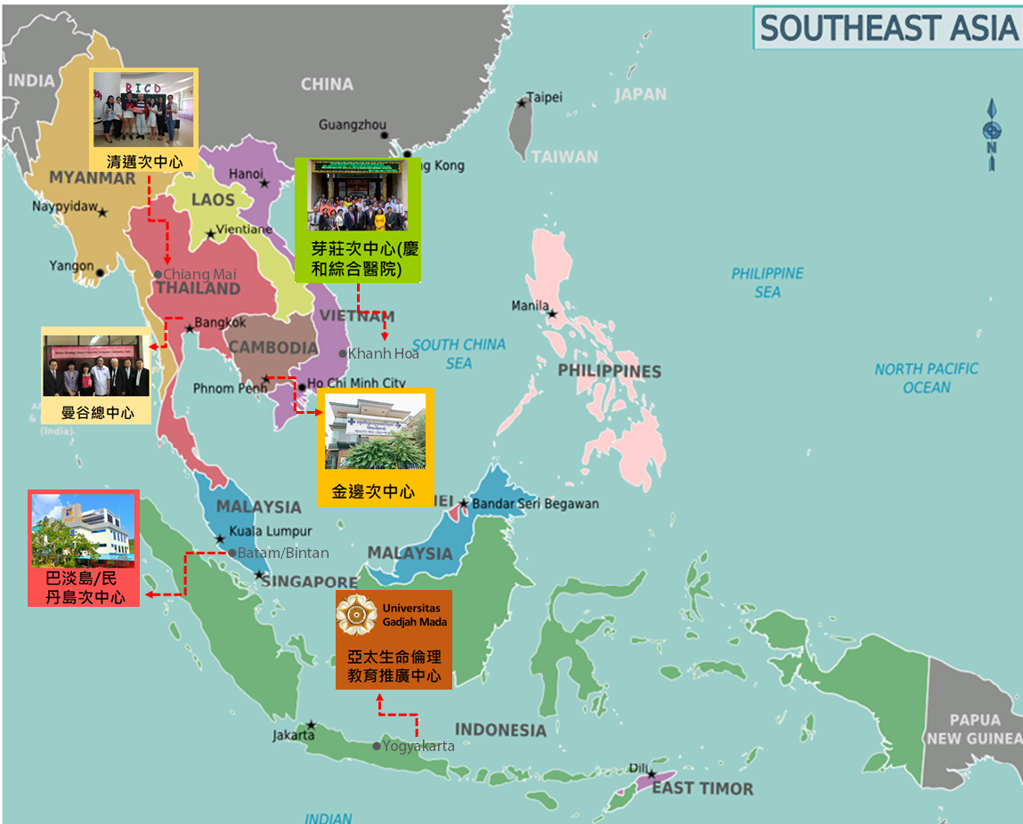
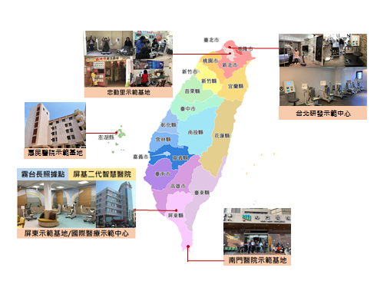
曼谷次中心
金邊總中心

Slide 4
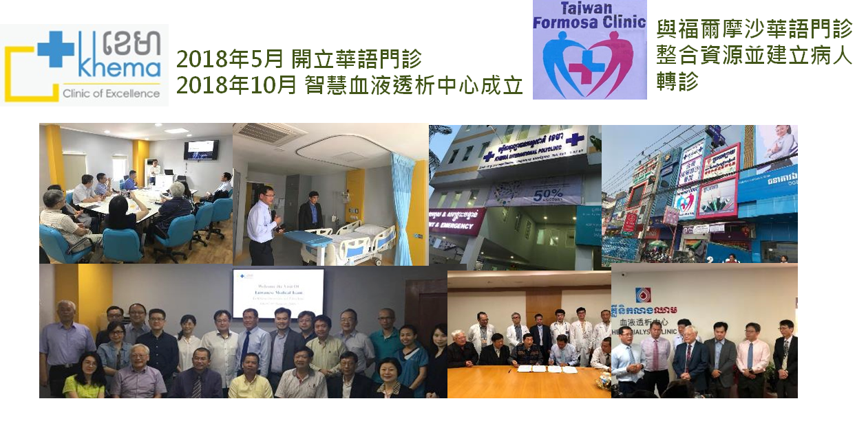
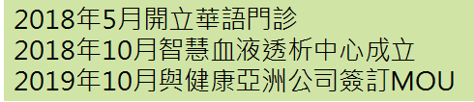
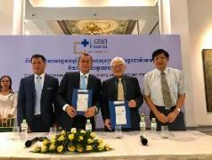
柬埔寨金邊總中心

Slide 5

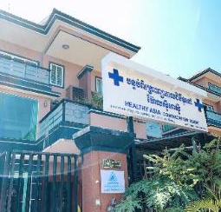
福爾摩沙研究院有限公司 Academia Formosanica Co., Ltd
「台灣健康亞洲股份有限公司」是由柬埔寨學者許文鳳以及台灣醫師於2019年所創立。
宗旨是將世界一流的台灣醫療保健模式以及專業醫療知識引進柬埔寨醫療行業。
提供台灣與柬埔寨間不間斷醫療照護以及全方位的專業培訓機會。
透過駐金邊的健康亞洲診斷室和智慧藥局提供醫療諮詢以及治療服務
雲端監控諮詢以及支持家庭式的居家保健計畫（限金邊）
身體健康檢查並提供整體治療方案以及轉診台灣服務
為個人、家庭以及企業量身定制醫療計畫
透過人工智慧醫療平台打造智慧醫療管理以及解決方案

Slide 6
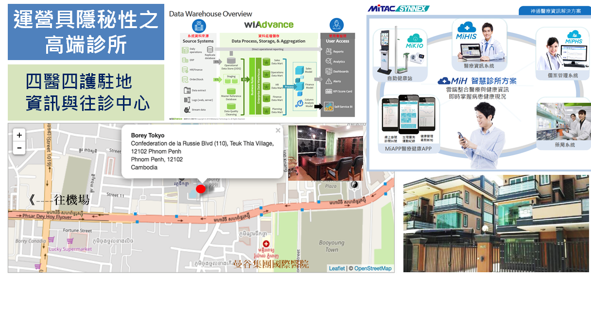
福爾摩沙研究院總部暨高端診所

Slide 7
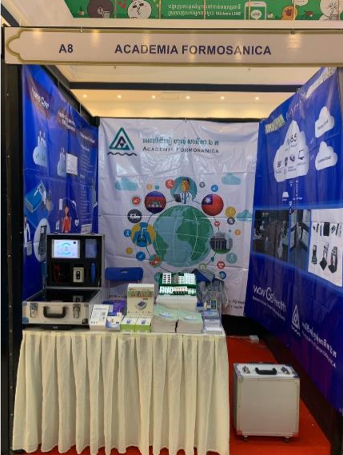
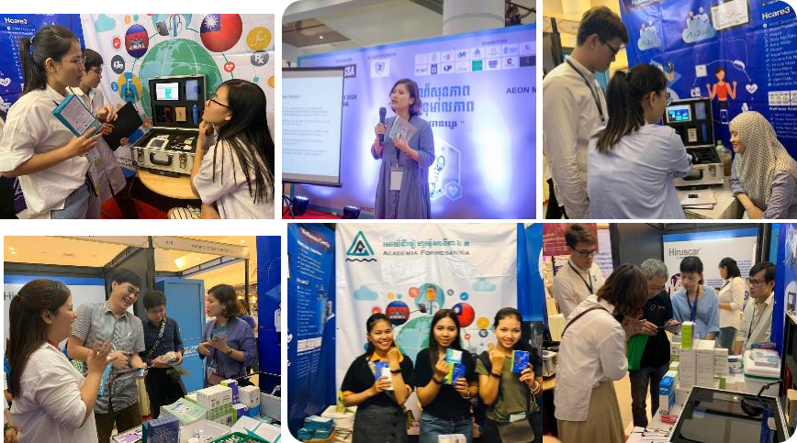
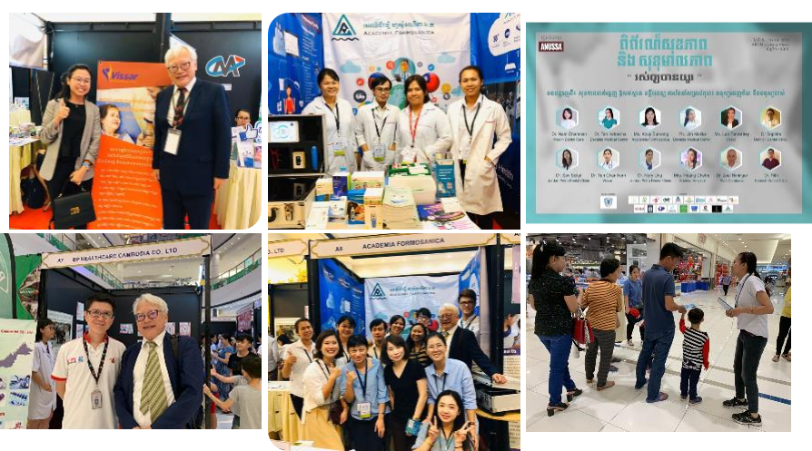
參與金邊醫療展

Slide 8
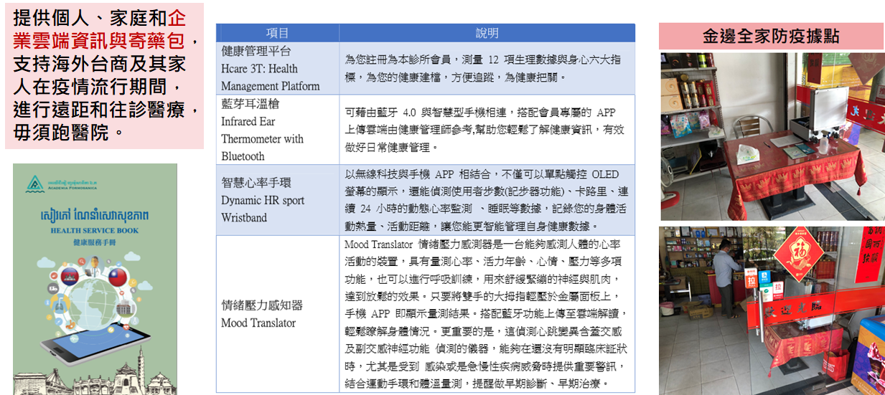
防疫寄藥包服務

Slide 9
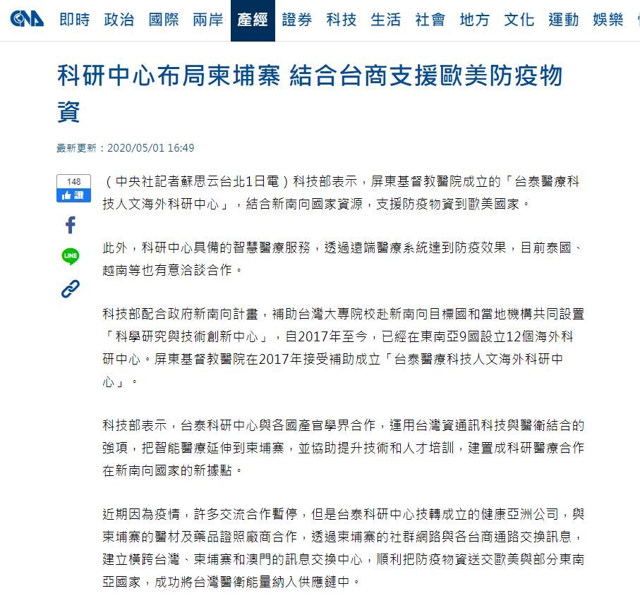
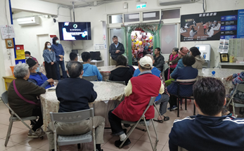
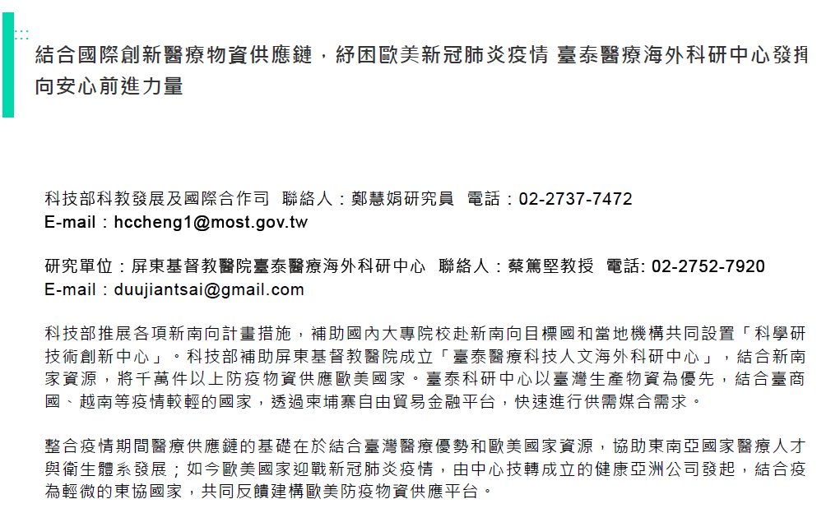
結合國際創新醫療物資供應鏈紓困歐美新冠肺炎疫情
臺泰科研中心運用健康亞洲公司與柬埔寨的醫材及藥品證照廠商合作關係，透過柬埔寨為主的社群網路與各臺商通路交換訊息，建立橫跨臺灣、柬埔寨和澳門的訊息交換中心，共同協調與把關品質，順利將防疫物資送交歐美國家及物資相對缺乏的東南亞國家。

Slide 10
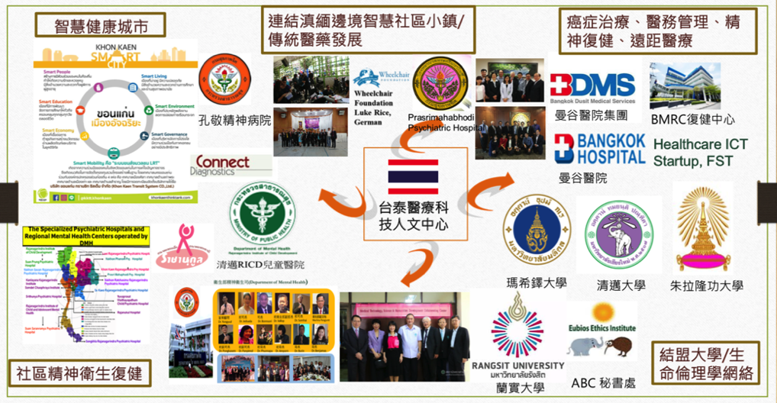
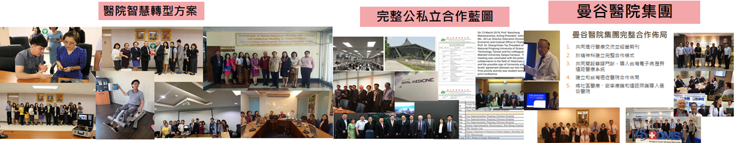
曼谷次中心

Slide 11
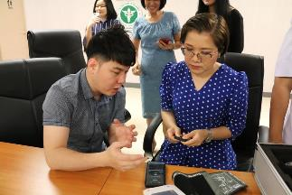
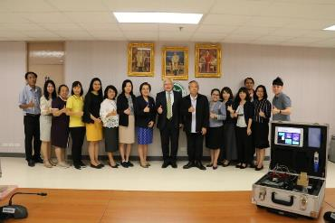
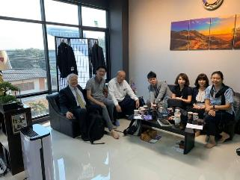
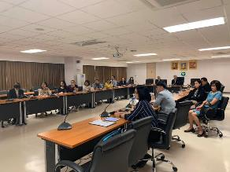
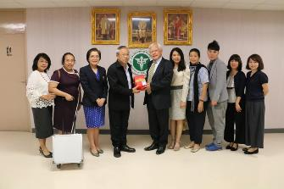
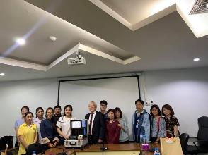
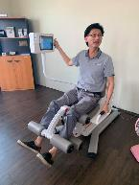
贈予衛生部精神衛生司轄下三家兒童醫院智慧行動裝置，並分別於衛生部精神衛生司及清邁RICD舉辦說明會與實作工作坊

Slide 12


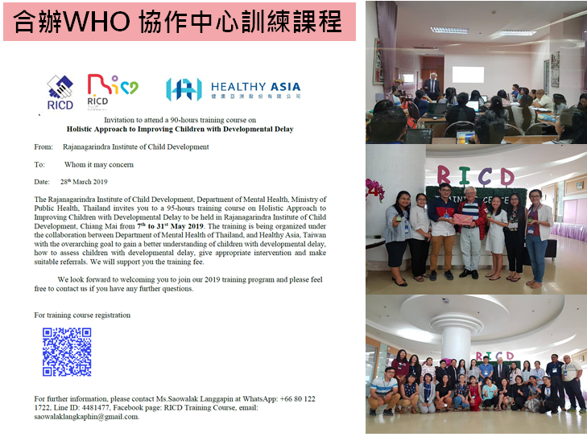
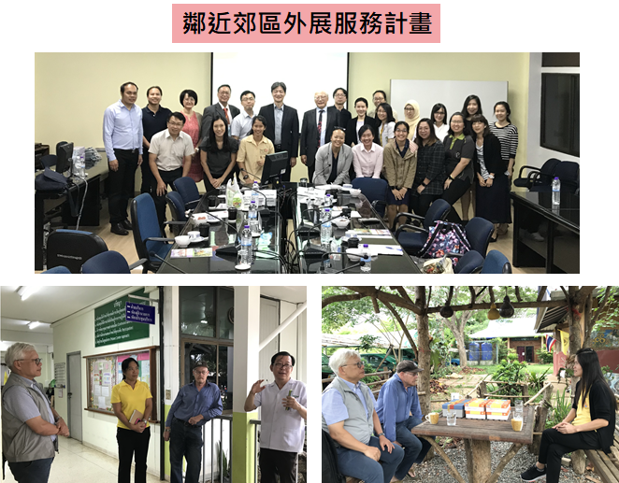
清邁次中心
協助周邊國家專業人員培訓
WHO協作中心培訓計畫
連結郊區之外展基地延伸計畫

Slide 13
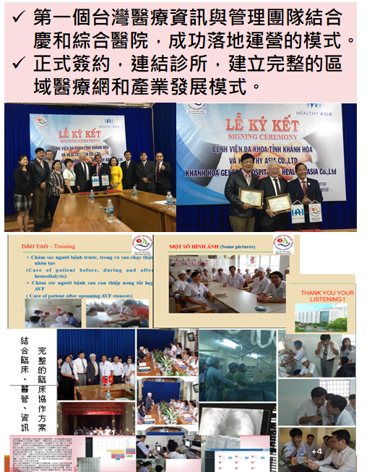
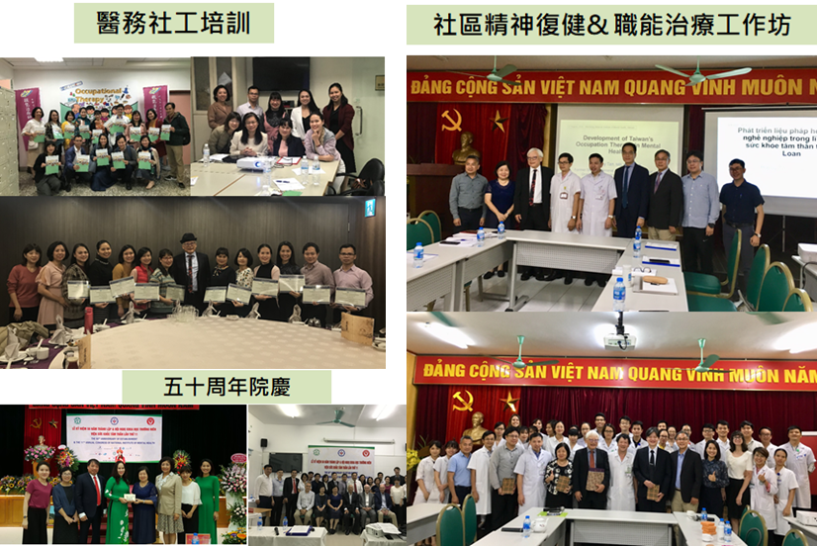
越南次中心
慶和綜合醫院
河內醫科大學/國家精神衛生研究院/白梅醫院

Slide 14
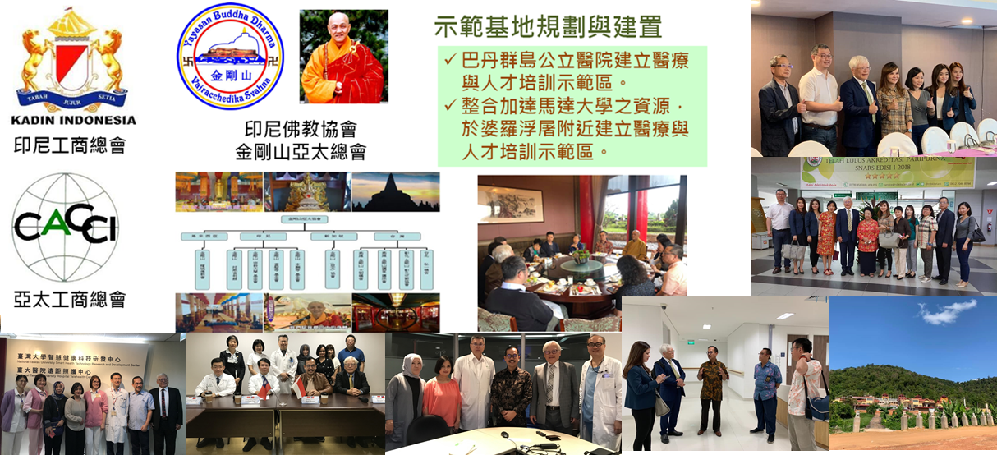
印尼次中心

Slide 15
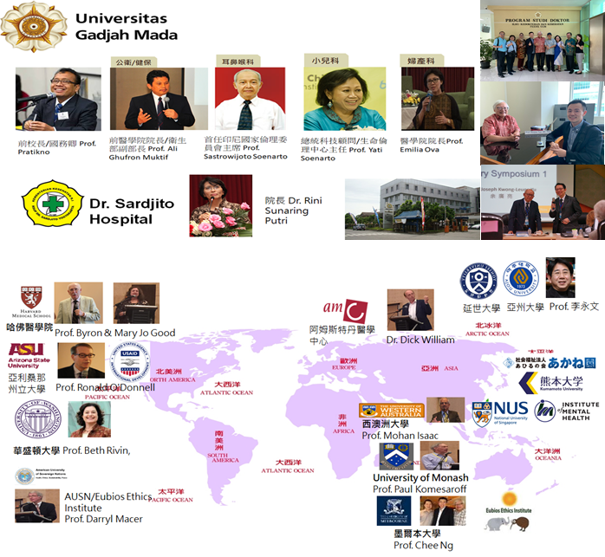

亞太生命倫理教育推廣中心
延伸自科技部2009年補助攸關醫學教育、生命倫理，及智慧健康科技應用之整合計畫成果，以印尼UGM大學為核心，整合歐、美、澳、中東，及鄰近國家具代表性頂尖大學，組成亞太生命倫理教育推廣中心。
打造促進區域醫療技術與健康資訊交流之倫理法規環境，落實惠益分享的區域共同原則。

Slide 16
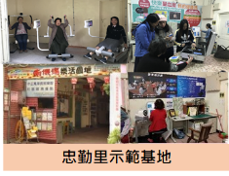
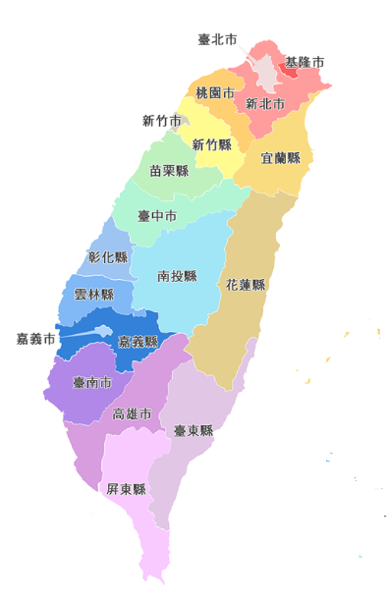


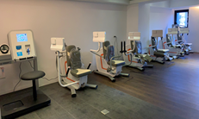

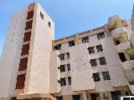
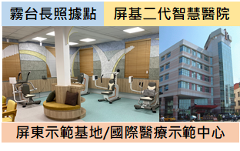

研發示範基地
台北研發示範中心
惠民醫院示範基地

Slide 17
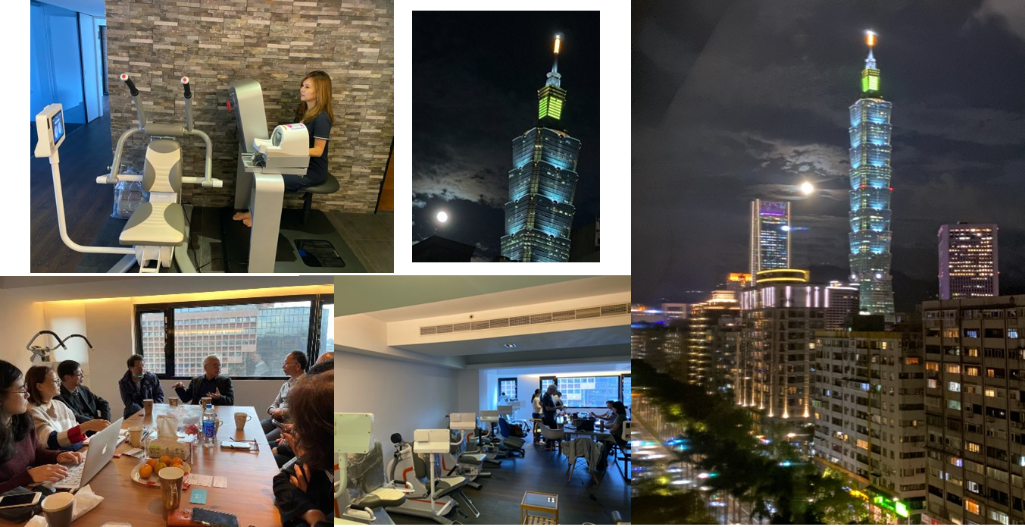
台北研發示範基地

Slide 18
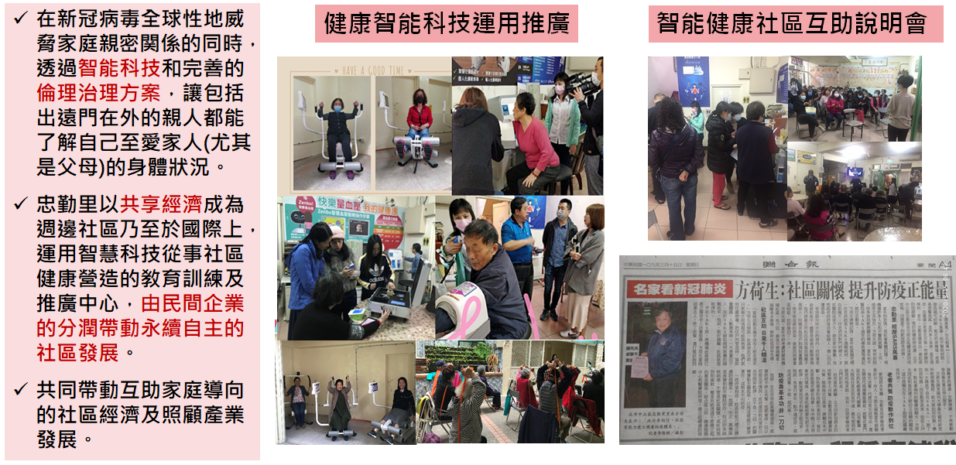
忠勤里示範基地

Slide 19
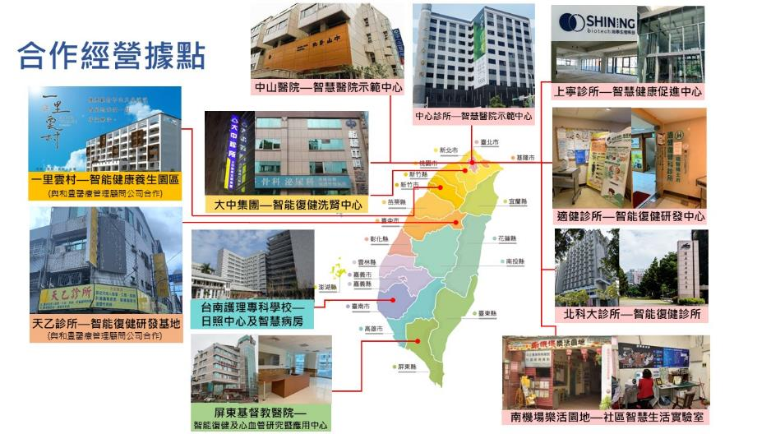
合作經營據點

Slide 20
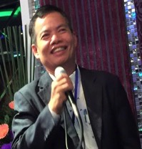
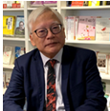

（一）中心組織架構
負責人
醫療科技人文發展中心
醫療發展組
教學與專業發展組
產學合作發展組
國際合作組
區域生命倫理和醫學人文推動組
柬埔寨衛生部醫事機構副司長Dr. Kim Savuon
中心經理人
柬埔寨福爾摩沙研究院負責人
Bunrong Kouy
中心設置地點：待計畫通過由Dr. Kim Savuon建議，並指派適合人選出任辦公室主任

Slide 21
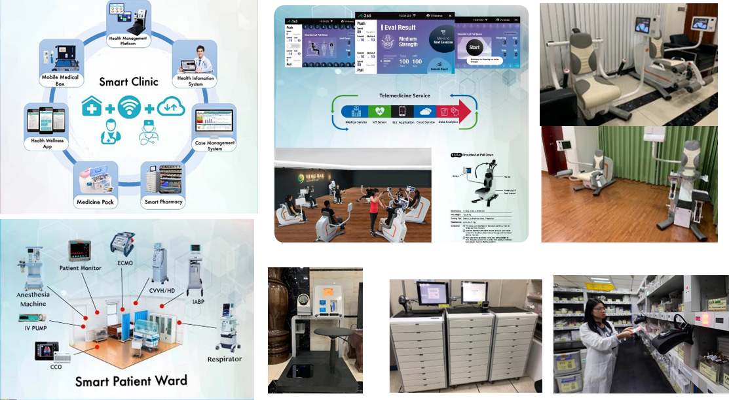
（二）建置示範中心，導入連結柬埔寨藥局、診所、醫院、檢驗和設備之遠距醫療和智慧健康服務體系

Slide 22
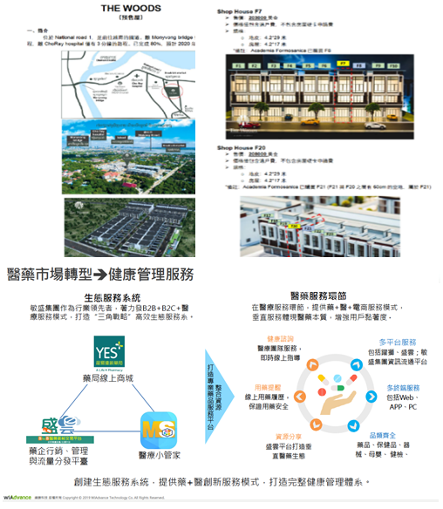
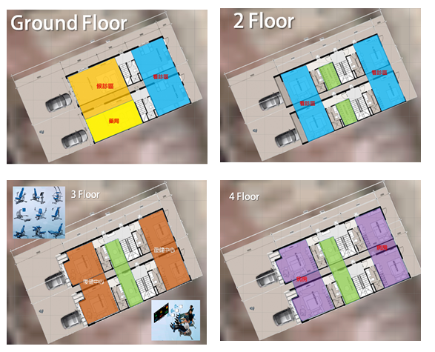
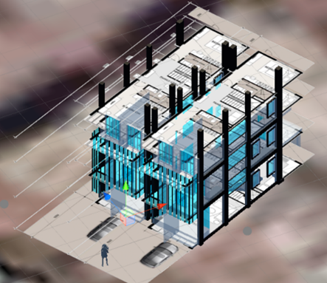
（三）智慧敎學醫院及診所規劃
帶急診功能心血管和復健醫院規劃
建立柬埔寨系列診所、藥局、藥妝店、藥品醫材資訊設備通路

Slide 23

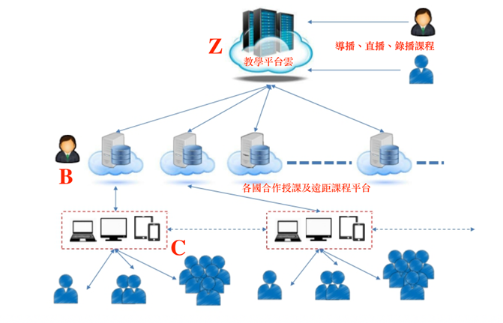
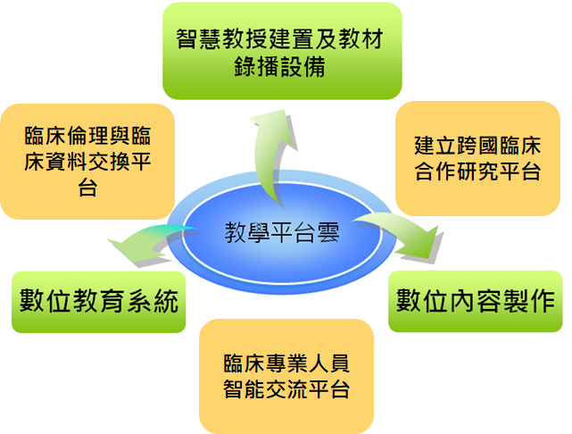

（四）建置E-learning教學平台，發展做中學醫護培訓課程，並建立台灣標準臨床專業人員智能交流平台 & 籌劃跨國臨床研究合作平台
真臘大學護理學院
International University 醫學院
連結台灣、柬埔寨、泰國、越南、印尼等大學展開合作，建立完整臨床醫事人員培訓藍圖

Slide 24

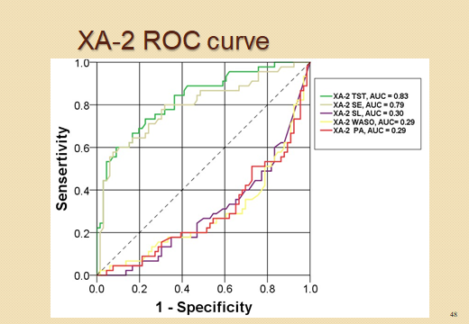
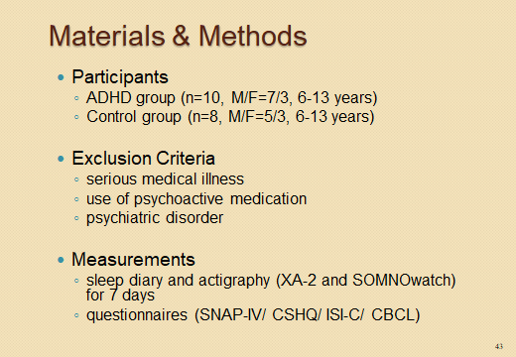
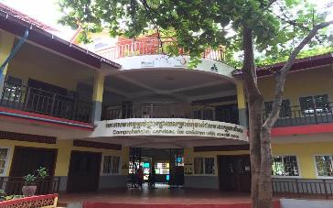

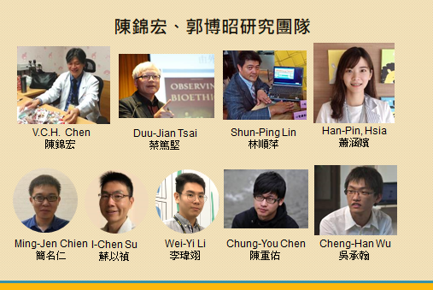
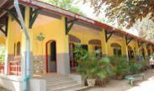




（五）協助柬埔寨兒童暨青少年發展中心(CCAMH)醫院提升人才素質與醫院智慧轉型，並建立合作研究
建立跨國ADHD孩童睡眠腕表偵測研究
共同發展智能社區互助模式

Slide 25
（六）協助台灣醫材、藥品、牙材及輔具等廠商，申請柬埔寨藥證，進入柬國市場，建立以台灣為中心之供應鏈
持續推展醫材、藥品、牙材及輔具等產業於柬埔寨當地之運用，並為輸往東協其他各國做準備。
搭配跨越國境做中學之概念，邀集台灣合作廠商合辦醫材、藥品、牙材及輔具產業舉辦系列培訓課程。
掌握台灣有意輸出柬埔寨之醫材、藥品、牙材及輔具等醫衛廠商之供應鏈，協助商品之輸出，完成藥證之申請。
第一年
第二年
第三年

Slide 26









Slide 27


（七）建置涵蓋金邊醫療網智能生活實驗室，落實使用者參與服務模式研發共享經濟架構
核心技術：生活實驗室
使用者研發模式

Slide 28
（八）籌辦多元醫療衛生高峰會及系列研討會
建立新南向各國發展協作機制
透過舉辦多元醫療衛生高峰會和培訓工作坊並建立柬國示範中心支援各國的模式
籌辦智慧醫療研討會暨培訓工作坊，建立新南向各國協作發展機制
舉辦後基因體時代智能資料庫之倫理治理與資料交換及合作研究研討會暨培訓工作坊，定義亞洲生命倫理學之典範
第一年
第二年
第三年

Slide 29

後基因體時代結合資料庫管理、涵蓋精準醫學、資料交換倫理法律社會知能提升

Slide 30



（九）建立高端病人轉介回台就醫與返國之追蹤與服務機制
與長庚醫院、國泰醫院、高雄榮總等醫院簽訂合作協議書，建立轉診與合作機制。

Slide 31

（十）建立聯合研發平台，共同佈局HIS智慧醫院並輸出台灣經驗至東南亞

Slide 32

















基地現況
醫學中心與醫學院規劃
醫學院規劃
醫學中心規劃
RC構造，地上19樓，地下3樓
樓地板面積 76,935sqm (23,272.8坪)
總造價(預估)： USD$ 23.25 million
醫療儀器設備預算： USD$ 5.10 million
智能資訊硬軟體預算： USD$ 1.65 million

Slide 33















































State
Market
Feedbacks on welfare policy
Developing new BM/BP
Civil Society
Enhancing
Personalized information
Professional empowerment and community
Developing Smart Health Platform
Level III
integration smart health living
ICT
application
autonomy with IT
Developing Comprehensive and holistic care plan
Level II
Care planning and health assessment
Professional
empowerment
Health professionalism
Level I
Establish partnership with communities
Developing
Demands and abilities Of patients and community
supporting networks
Patients, families,_{and community}
communities
autonomy
Common platform
LIFE
World

Slide 34


我們應該引領台灣走向世界
台灣大學
台北醫學大學
34

Slide 35












謝謝聆聽、歡迎提問
蔡篤堅 醫師&博士
講座教授/執行長/董事長

